Slide 1
স্বাগতম

Slide 2
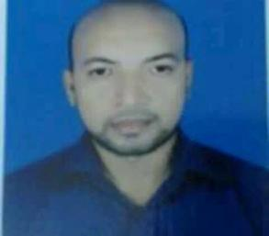
Identity
মোঃ মানসুর হোসাইন প্রভাষক,
খাতিয়া বন্দান ফাজিল মাদরাসা,
সদর, গাজীপুর
Email: tusardada@gmail.com
শ্রেনিঃ7ম
বিষয়ঃ বাং ও বি
অধ্যায়ঃ 5ম
সময়ঃ৪০মিঃ

Slide 3
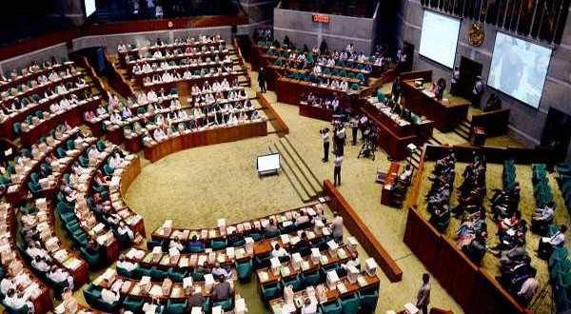
চিত্রটি কিসের?
জাতীয় সংসদ অধিবেশনের
জাতীয় সংসদ সদস্য হওয়ার জন্য নির্বাচনের কী রয়েছে?
গুরুত্ব রয়েছে
কীভাবে এর সদস্য হওয়া যায়?
জনগণের ভোটে নির্বাচনের মাধ্যমে

Slide 4
নির্বাচনের গুরুত্ব ও নির্বাচন পদ্ধতি

Slide 5
এই পাঠ শেষে শিক্ষার্থীরা…
নির্বাচন এর ধারনা ব্যাখ্যা করতে পারবে ;
নির্বাচনের গুরুত্ব ব্যাখ্যা করতে পারবে ;
নির্বাচন পদ্ধ্বতি বিশ্লেষণ করতে পারবে ।

Slide 6
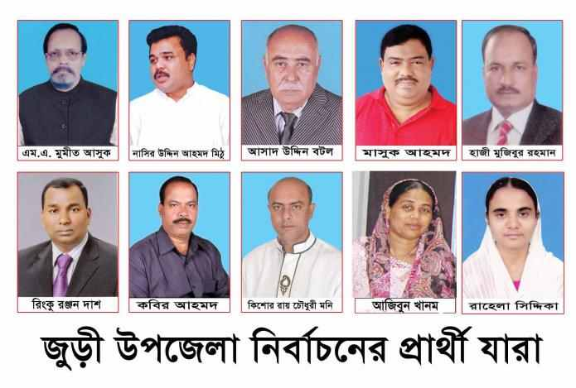
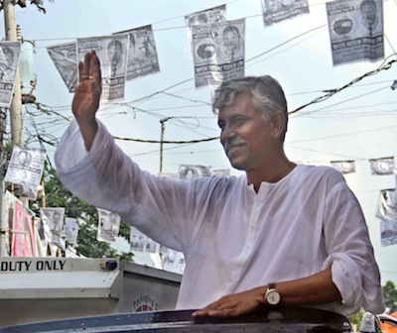
নির্বাচন
একাধিক প্রার্থী
পছন্দের প্রতিনিধি
নির্বাচন হলো রাষ্ট্রের শাসন কাজ সুষ্ঠুভাবে পরিচালনার জন্য একাধিক প্রার্থীর মধ্যে থেকে নাগরিকগণ তাদের পছন্দের প্রতিনিধি বেছে নেয়ার পদ্ধতি।

Slide 7
গণতন্ত্র ও নির্বাচনের মধ্যে সম্পর্ক
গণতন্ত্র
নির্বাচন
গণতন্ত্র যদি গাছ হয় তাহলে নির্বাচন তার মূল

Slide 8
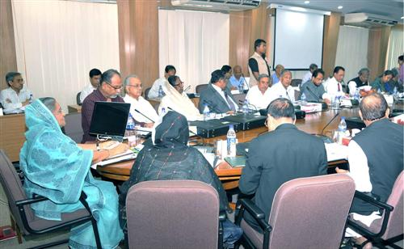
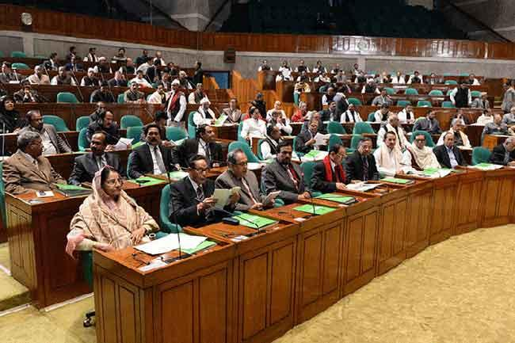
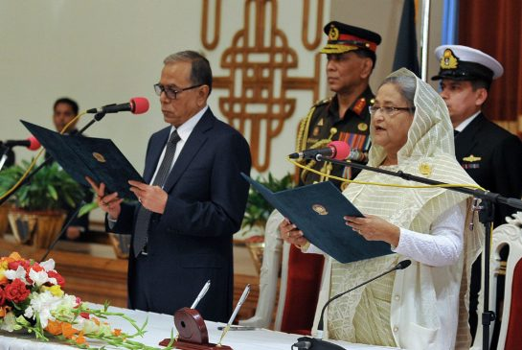
কেন এই নির্বাচন?
শাসন পরিচালনা
আইন প্রণয়ন
শাসন পরিচালনা
সরকার গঠন

Slide 9
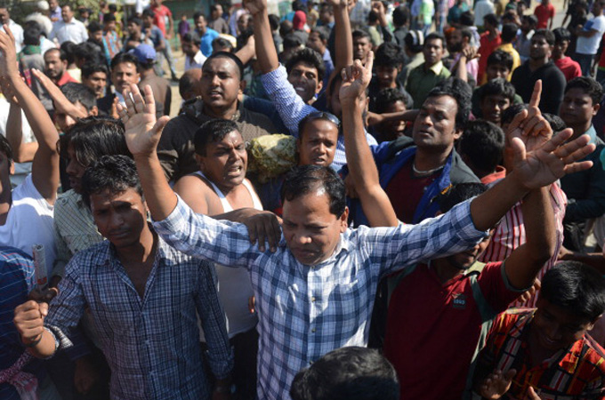
নির্বাচনের গুরুত্ব
প্রতিনিধি বাছাই
জনমত প্রকাশ
জনগণ কেমন শাসন চায় তার প্রতি মত প্রকাশ
অন্যায়ের বিরুদ্ধে প্রতিবাদ

Slide 10
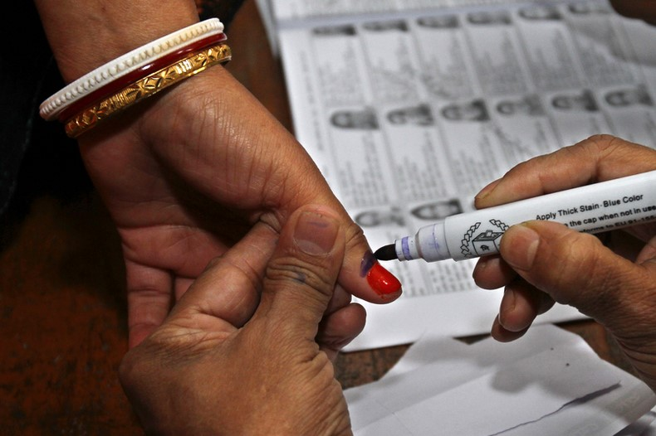
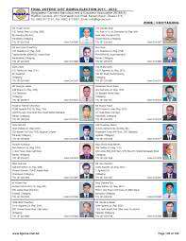
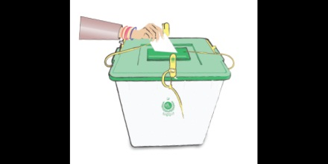
নির্বাচন প্রক্রিয়ার প্রয়োজনীয় উপকরণ
ভোটার তালিকা
অমোচনীয় কালি
ব্যালট বাক্স
ব্যালট পেপার
ভোটিং সীল

Slide 11
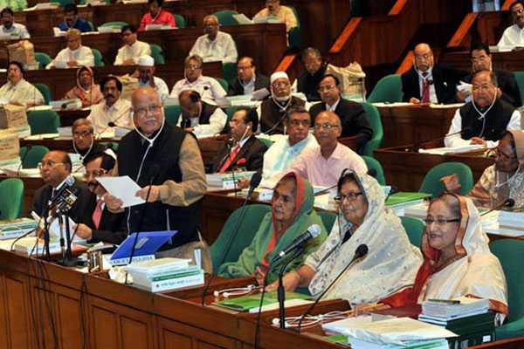
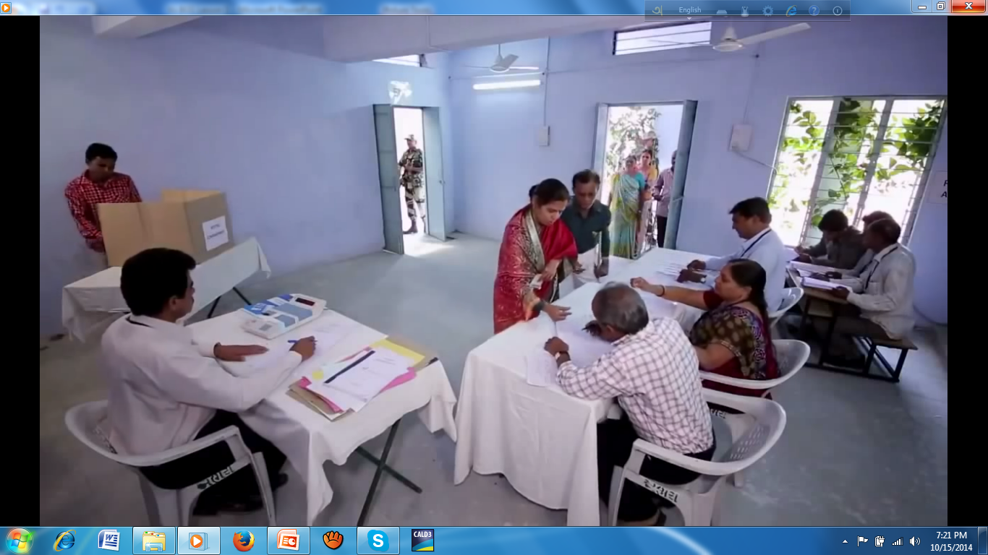
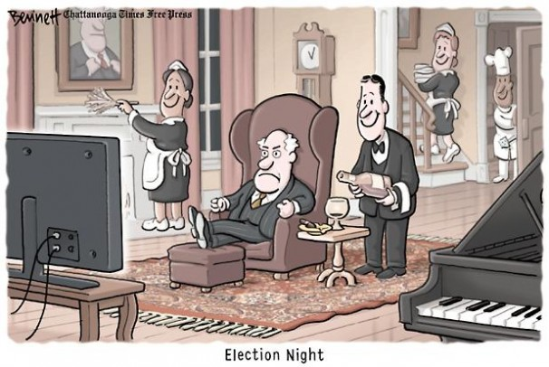
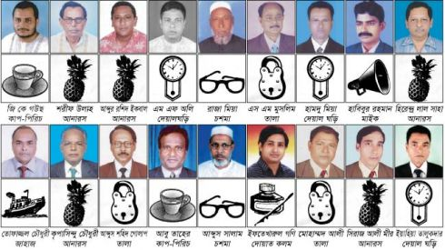
নির্বাচন প্রক্রিয়া
নির্বাচিত প্রতিনিতি
ভোট গ্রহণ ও ভোট প্রদান
ভোট গননার অপেক্ষা
প্রতিক বরাদ্ধ
নির্বাচনী প্রচারনা

Slide 12
নির্বাচন পদ্ধতি
প্রত্যক্ষ নির্বাচন
নির্বাচন
পরোক্ষ নির্বাচন

Slide 13
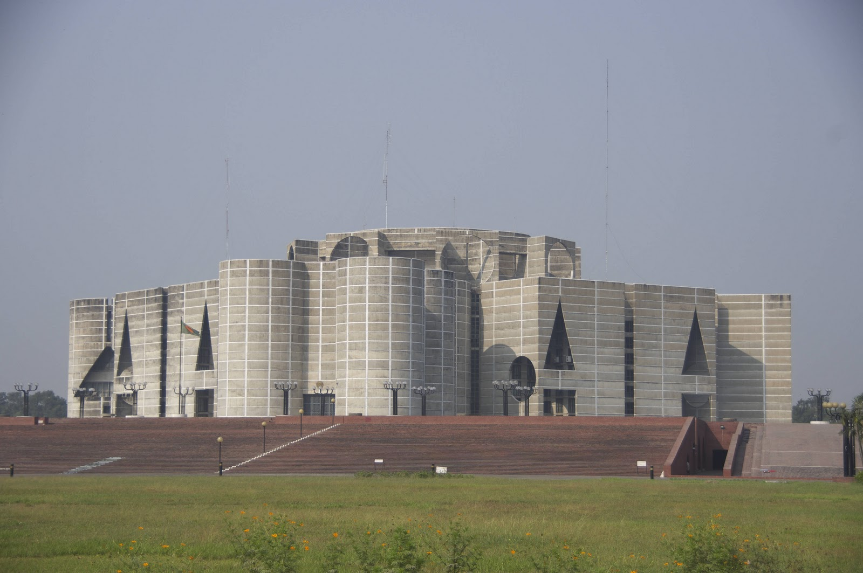
প্রত্যক্ষ নির্বাচন
বাংলাদেশ জাতীয় সংসদ
নাগরিকরা যখন সরাসরি ভোটে তাদের প্রতিনিধি নির্বাচন করে তাকে প্রত্যক্ষ নির্বাচন বলে।

Slide 14
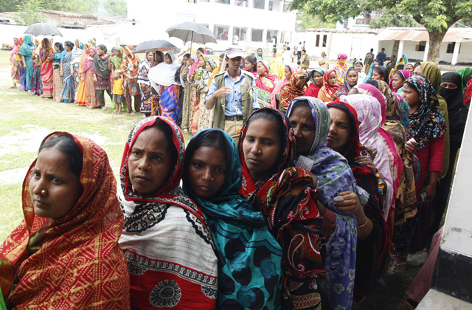
প্রত্যক্ষ নির্বাচন
ভোটার
নির্বাচিত প্রতিনিধি
সরাসরি ভোট প্রদান

Slide 15
পরোক্ষ নির্বাচন
এই নির্বাচনটি হয় দুই ধাপে। প্রথমে নাগরিকরা তাদের সরাসরি ভোটে মধ্যবর্তী একটি স্তরের জন্য প্রতিনিধি নির্বাচিত করে। তারপর এই প্রতিনিধিরাই ভোট দিয়ে চূড়ান্ত প্রতিনিধি বাছাই করে।

Slide 16
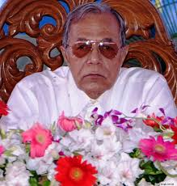
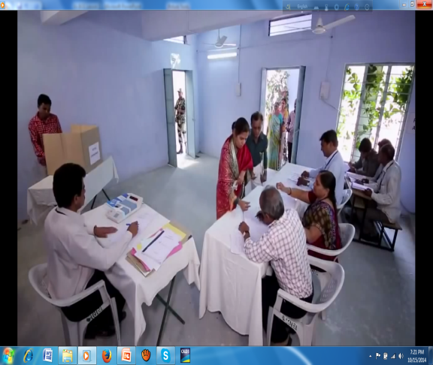
পরোক্ষ নির্বাচন
ভোটার
নির্বাচিত প্রতিনিধি
সরাসরি ভোট প্রদান
মধ্যবর্তী প্রতিনিধি

Slide 17
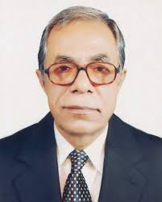
বাংলাদেশের প্রেসিডেন্ট নির্বাচন পরোক্ষ নির্বাচনের উদাহরণ
বাংলাদেশের প্রেসিডেন্ট

Slide 18
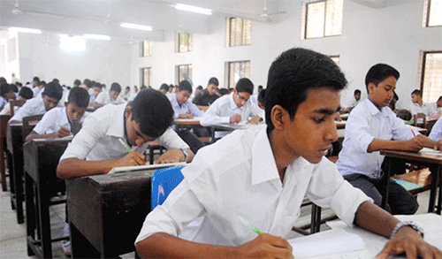
একক কাজ
সময়ঃ ৫ মিনিট
নির্বাচনের ৪টি গুরুত্ব লেখ।

Slide 19
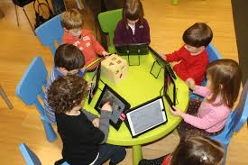
দলগত কাজ
সময়ঃ ১০ মিনিট
প্রথমে তোমরা প্রত্যেক বেঞ্চের চার জন ছাত্রের মধ্যে থেকে এক জন করে প্রতিনিধি বাছাই কর। উক্ত প্রতিনিধিরা প্রত্যেকে আলাদাভাবে ভোট দিয়ে একজন শ্রেণি প্রতিনিধি নির্বাচন কর।

Slide 20
মূল্যায়ন
১। নির্বাচন পদ্ধতি প্রধানত কয় ধরনের? নিচের কোনটি সঠিক
(ক) পাঁচ
(খ) চার
(গ) তিন
(ঘ) দুই
ছবিটি ভালো করে দেখে নিচের প্রশ্নটির উত্তর দাও।
3। চিত্রে মহামান্য ব্যক্তি যে পদে বহাল আছেন উক্ত পদে নির্বাচনের জন্য কয়টি ধাপ অতিক্রম করতে হয়?
বাংলাদেশের প্রেসিডেন্ট
(ক) পাঁচ
(খ) চার
(গ) তিন
(ঘ) দুই

Slide 21
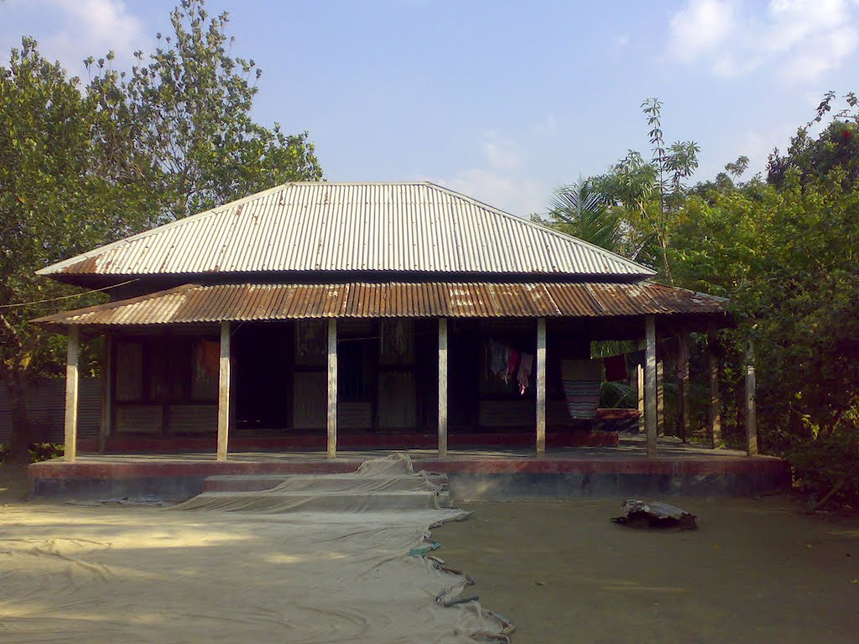
বাড়ির কাজ
তোমাদের ক্লাসে কীভাবে সরাসরি ভোট দিয়ে শ্রেণি প্রতিনিধি নির্বাচিত করতে পার তার বিবরণ সর্বোচ্চ ১৫ বাক্যে লিখে নিয়ে আসবে।

Slide 22
ধন্যবাদ

